Slide 1

Projeto - ULA
Aluno: Talismar Fernandes Costa
Professor: Victor Ramon Franca Bezerra de Souza

Slide 2

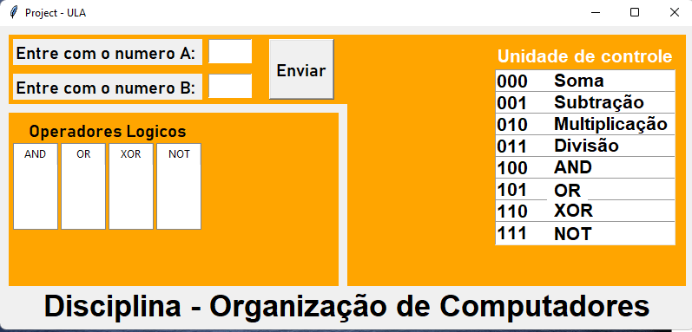
Tela principal - Layout

Slide 3
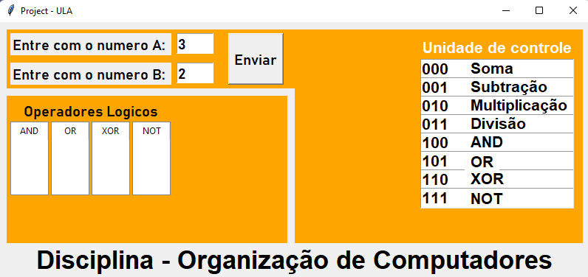
Depois clique em enviar

Slide 4
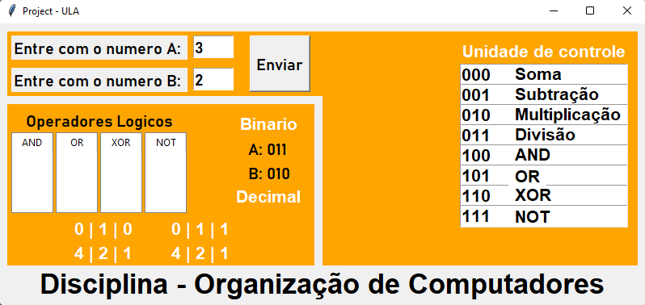
Ao clica em Enviar já mostra convertido pra binário os seus respectivos valores.

Slide 5
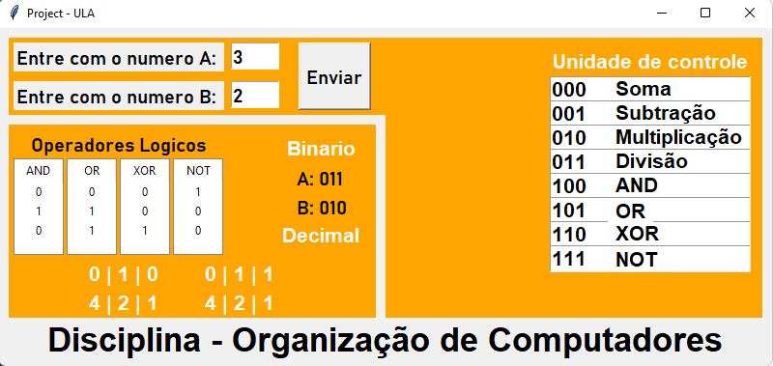
Operadores lógicos.
Clique nos botões e em seguida o programa mostra os resultados no painel (Operadores Logicos)

Slide 6
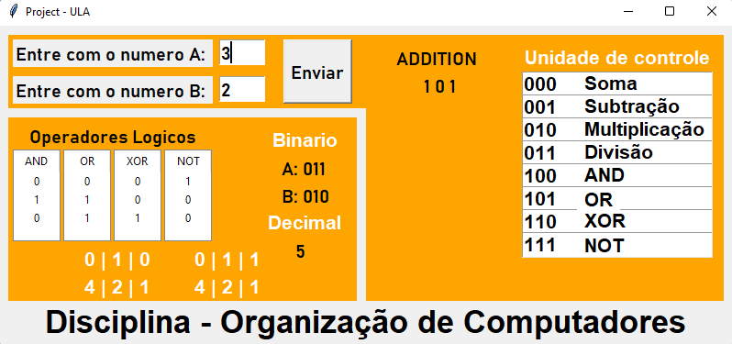

Soma

Slide 7
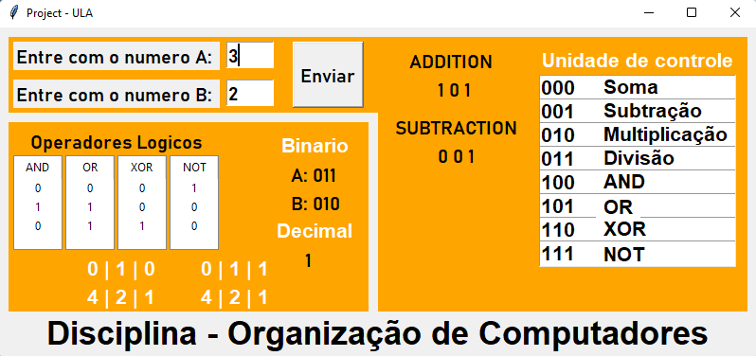
Subtraindo – Decimal e Binario

Slide 8
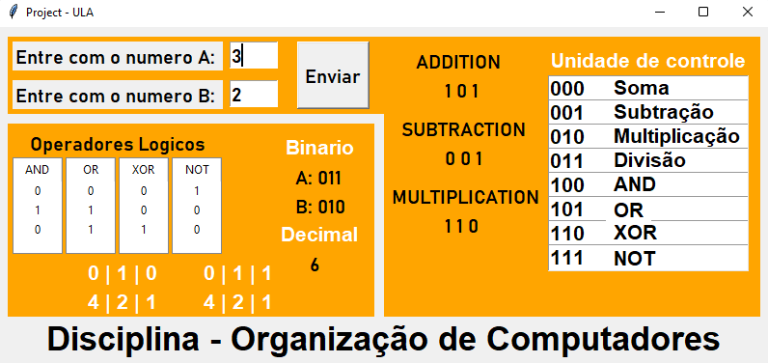
Multiplicação – Decimal e Binario

Slide 9
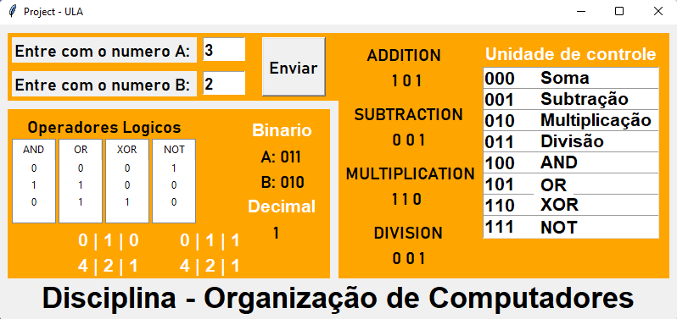
Divisão – Decimal e Binario

Slide 10
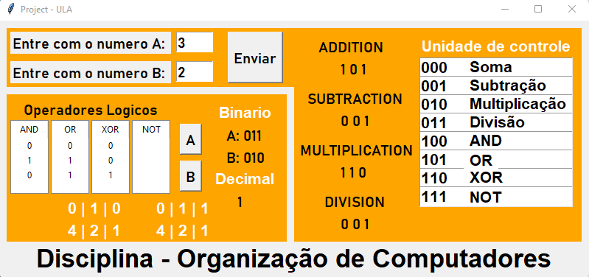
Escolha qual número deseja aplicar o NOT
Ao escolher qual número ele aplicar o NOT
2
1

